Slide 1
Octopus
Um trabalho de estatística aplicada

Slide 2
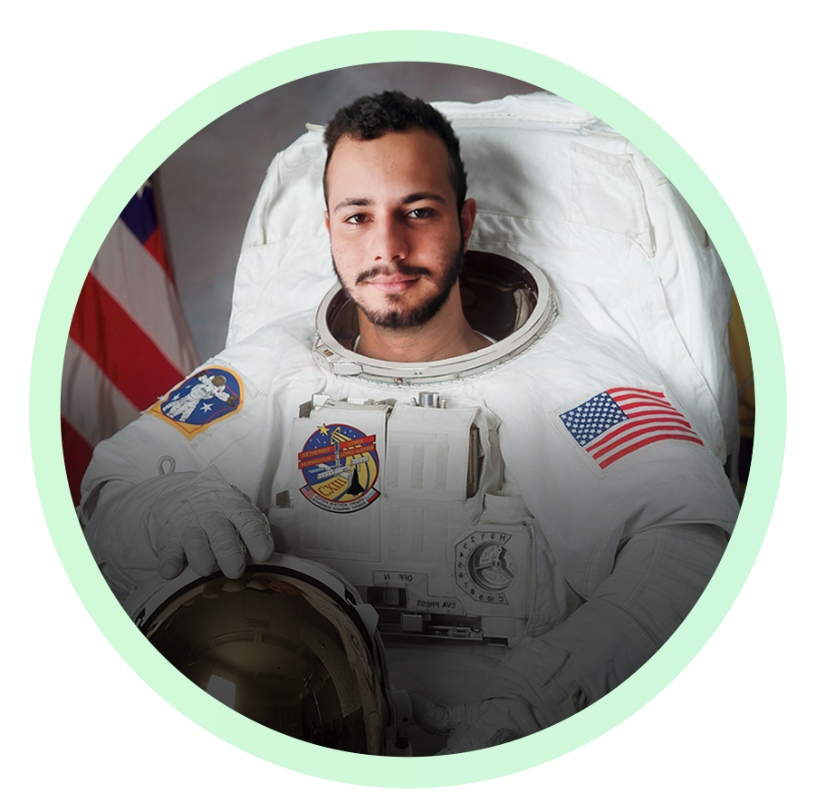
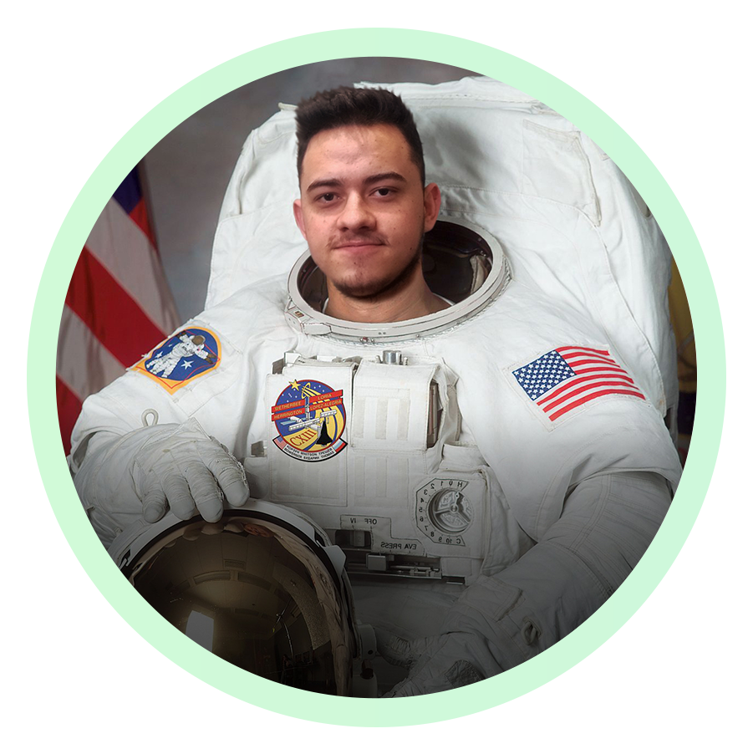
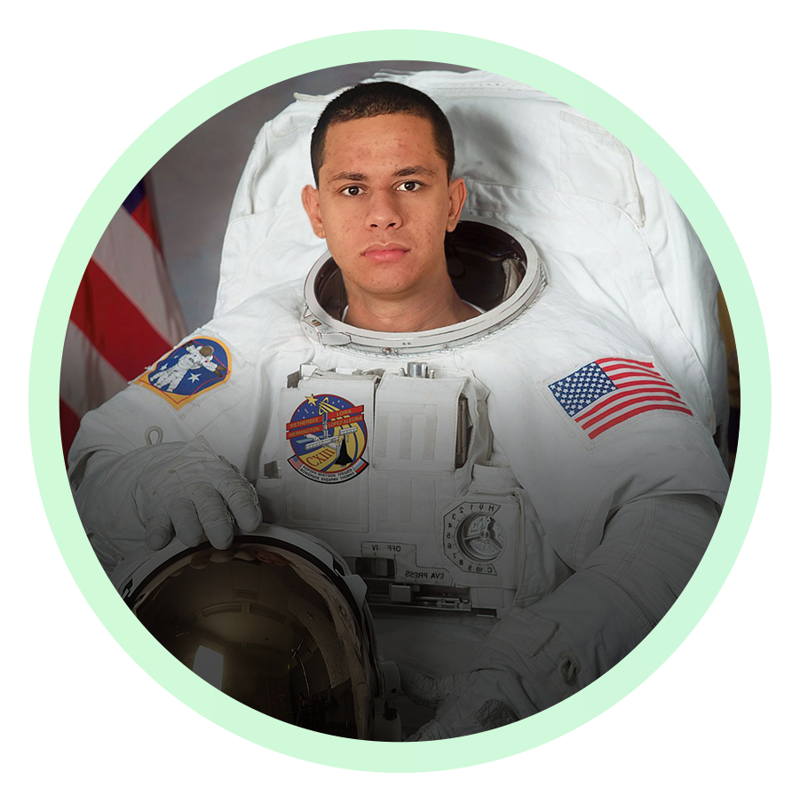
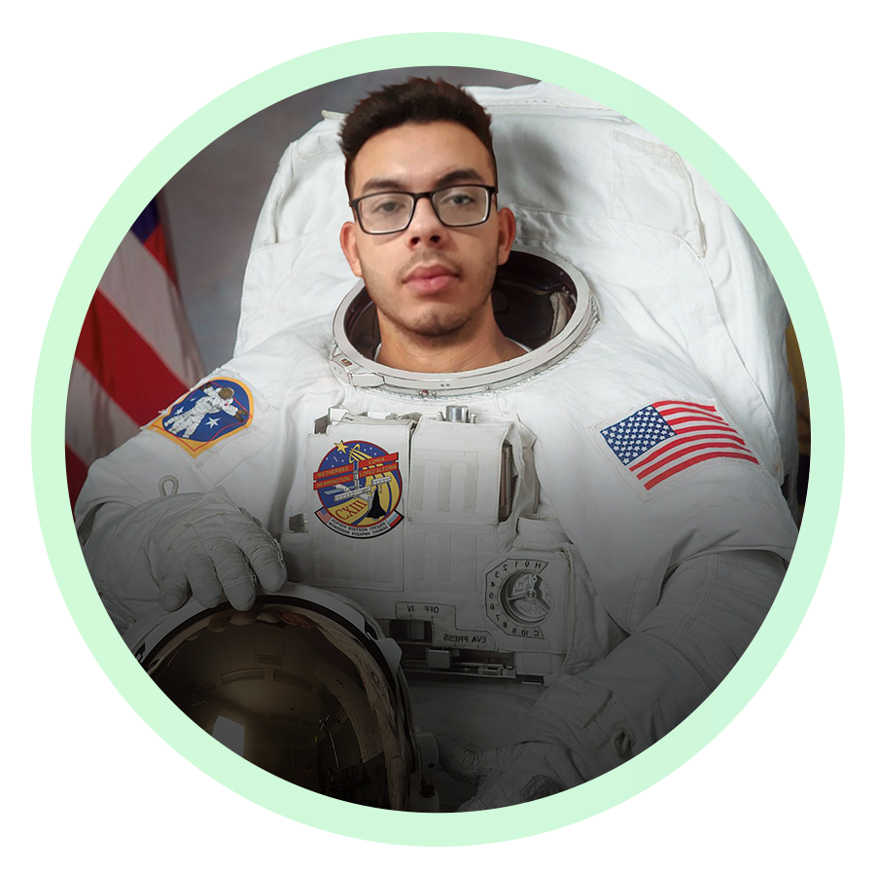
Alysson
Eduardo
Pedro
Samuel
O time Octopus
Desenvolvedor back-end
Desenvolvedor front-end
Desenvolvedor back-end
Analista e documentador

Slide 3
Resumo
O Octopus é um software capaz de auxiliar o usuário em diversos cálculos estatísticos, com eficiência, agilidade e uma interface totalmente intuitiva e de fácil aprendizado, com base em quatro disciplinas presentes no terceiro semestre de Análise e Desenvolvimento de Sistemas. Com a proposta e uma necessidade de um software com as características citadas anteriormente, fomos chamados ao planejamento e a aplicação desse software com base nas seguintes disciplinas, Estrutura de Dados para um aprendizado e aprofundamento na linguagem JavaScript, sendo a mesma a linguagem usada no software, Interação Humano Computador que como diz no começo deste resumo, uma interface intuitiva e com fácil aprendizado, Engenharia de Software II, que nos traz o conhecimento necessário para essa documentação e por último mas não menos importante Estatística Aplicada que nos traz os cálculos necessários para o funcionamento completo do software.

Slide 4
01
Documentação
Aqui apresentaremos um pouco do nosso doc de requisitos.

Slide 5
O doc do Samuel
A parte do menino Samuel
Documentação.
Análise do sistema.

Slide 6
Um resumo da documentação
RN E RNF
Elicitação
BPMN
Casos de uso
Explicando um pouco sobre isso.
Explicando só mais um pouquinho.
Explicando mais um pouco sobre isso.
E para finalizar, um pouco mais de explicação.

Slide 7
02
Back-end
Aqui apresentaremos um pouco do nosso back-end.

Slide 8
A parte do menino Alysson
O back do Alysson
Implementação da descritiva, probabilidade e correlação.
Funcionalidade de todos os itens acima.

Slide 9
Maiores desafios
JavaScript
Entender a matéria
Dominar o JS foi um grande desafio.
Outro grande desafio foi entender a matéria para colocar no sistema.

Slide 10
A parte do menino Pedro
O back do Pedro
Importação dos dados e validação de login.
Ajuda nos cálculos.

Slide 11
As ferramentas mais usadas
Esse gráfico mostra quais as ferramentas mais usadas no projeto.
JavaScript
HTML
CSS

Slide 12
03
Front-end
Aqui apresentaremos um pouco do nosso front-end.

Slide 13
O front do Eduardo
A parte do menino Eduardo
Design de todas as telas.
HTML/CSS/Responsividade.

Slide 14
Design das telas
Desenho
Photoshop
1º Etapa
2º Etapa
Desenhar tudo no papel para ter uma ideia.
Desenhar todas as telas no Photoshop.

Slide 15
HTML/CSS/Responsividade
HTML
CSS
RESPONSIVO
</>
{ ; }
Usamos o HTML5, a linguagem de marcação padrão.
Usamos o CSS3 para deixar tudo um pouco mais bonitinho.
E tentamos deixar com o máximo de responsividade.

Slide 16
Obrigado!
Agora vamos ver o software rodando, né? O link é esse aí embaixo.
https://octopusestatistica.github.io/octopus.github.io/

